Slide 1
Модулярная арифметика

Slide 2
Agenda
Алгоритм Евклида
Расширенный алгоритм Евклида
Обратные по модулю числа

Slide 3
Алгоритм Евклида
Алгоритм Евклида
Алгоритм нахождения наибольшего общего делителя (НОД) двух целых неотрицательных чисел.

Slide 4
Расширенный алгоритм Евклида
В то время как "обычный" алгоритм Евклида просто находит наибольший общий делитель двух чисел a и b , расширенный алгоритм Евклида находит помимо НОД также коэффициенты такие, что:
Алгоритм Евклида
a * x + b * y = gcd(a,b)

Slide 5
Расширенный алгоритм Евклида
Алгоритм Евклида
a = 612
b = 342

Slide 6
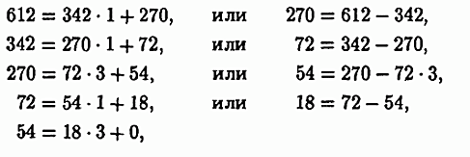
Этап 1
Алгоритм Евклида

Slide 7
Этап 1
Алгоритм Евклида

Slide 8
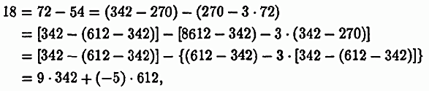
Этап 2
Алгоритм Евклида

Slide 9
Этап 2
Алгоритм Евклида

Slide 10
Этап 2
Алгоритм Евклида

Slide 11
Пример
a = 17
b = 3
a * x + b * y = gcd(a,b)

Slide 12
Модулярная арифметика
В этой арифметике мы интересуемся остатком от деления числа а на число n. Если таким остатком является число b, то можно записать:
a ≡ b mod n
(a сравнимо с b по модулю n)

Slide 13
Пример
число 13 по модулю 4 равно 1 или числа 13 и 1 равны по модулю 4.
При
a=13 и n= 4
имеем
b=1,
т.е. 13 = 1 + 3·4.
13 ≡ 4 mod 1

Slide 14
Обратные числа
обратное к 7 равно 7 ⁻¹=1/7,
так как 7·(1/7) =1
В модулярной
1 ≡ ах mod n.
а⁻¹ ≡ х mod n.

Slide 15
Обратные числа
обратное к 7 равно 7 ⁻¹=1/7,
так как 7·(1/7) =1
b
В модулярной
1 ≡ ах mod n.
а⁻¹ ≡ х mod n.

Slide 16
Пример
а⁻¹ ≡ х mod n.
3⁻¹ ≡ х mod 17.
3·6 (mod 17) ≡ 1.

Slide 17
Задание 1
x⁻¹ ≡ 7 mod 49

Slide 18
Задание 2
x⁻¹ ≡ 7 mod 47

Slide 19
Задание 3
x⁻¹ ≡ 19 mod 47

Slide 20

Примеры

